Slide 1
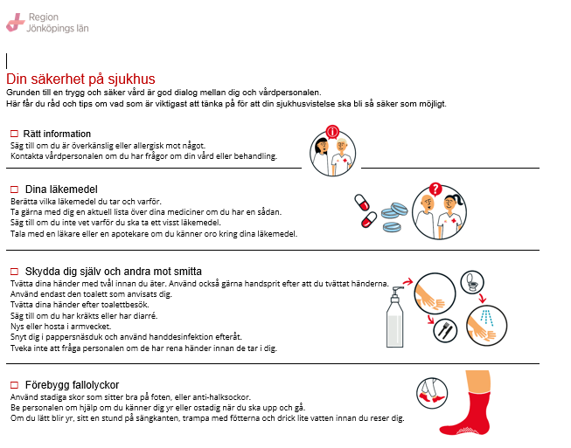
Din säkerhet på sjukhus
Informationsmaterial för dialog om patientsäkerhet
Notes:
Grunden till en trygg och säker vård är en god dialog mellan patienten och vårdpersonalen. Vi har tagit fram ett informationsmaterial som ger patienten råd och tips om vad som är viktigast att tänka på för att sjukhusvistelsen ska bli så trygg och säker som möjligt.
Informationsmaterialet har tagits fram efter inspiration av ett material som används i Region Skåne.

Slide 2
Trygg och säker vård
Syfte
att stödja dialogen om patientsäkerhet
påminna patienten om de viktiga saker ni pratar om
Mål
ökad patientsäkerhet
att patienten blir mer delaktig i sin vård
Notes:
Grunden till en trygg och säker vård är en god dialog mellan patienten och vårdpersonalen. Du som personal har en viktig roll i att ta initiativ till den dialogen. Syftet med materialet är att stödja dialogen och påminna patienten om de viktiga saker ni pratar om under sjukhusvistelsen. Målet är en ökad patientsäkerhet och att patienten blir mer delaktig i sin vård.

Slide 3
Notes:
Materialet innehåller åtta viktiga budskap för trygg och säker vård.
Instruktionerna är korta och lätta att förstå. Det innehåller tydliga bilder som förstärker budskapen.
Texterna har tagits fram av sakkunniga inom respektive område.

Slide 4
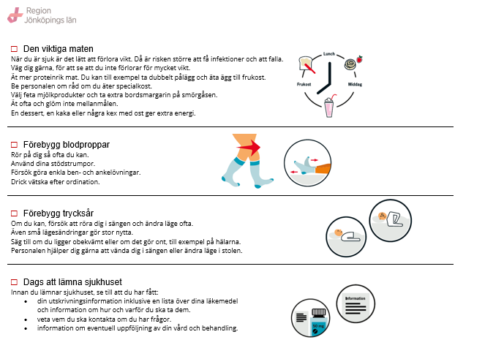
Notes:
Materialet innehåller åtta viktiga budskap för trygg och säker vård.
Instruktionerna är korta och lätta att förstå. Det innehåller tydliga bilder som förstärker budskapen.
Texterna har tagits fram av sakkunniga inom respektive område.

Slide 5
Patienten ska….
Veta: Vilka rättigheter och skyldigheter man har och hur man själv kan bidra till säker vård.
Känna: Trygghet och förtroende för vården.
Göra: Vara delaktig utifrån bästa förmåga och ställa frågor.
Notes:
Materialet ska bidra till att patienten ska
Veta: Vilka rättigheter och skyldigheter man har och hur man själv kan bidra till säker vård.
Känna: Trygghet och förtroende för vården.
Göra: Vara delaktig utifrån bästa förmåga och ställa frågor.

Slide 6
Så här använder du materialet
Materialet delas ut vid inskrivningen
Markera, om du vill, särskilt viktiga delar
Uppmuntra patienten att ställa frågor
Tipsa om mer information på 1177.se
Notes:
Du delar ut materialet i samband med inskrivningen och förklarar att det är viktigt för dig att hen känner sig trygg och säker. Du förklarar att materialet sammanfattar det som är viktigt att tänka på för att sjukhusvistelsen ska bli så trygg och säker som möjligt och att hen som patient kan bidra till detta.
Om det är delar i materialet som är särskilt viktiga för den unika patienten kan du med fördel markera dessa genom att använda kryssrutorna.
Du uppmuntrar patienten att ställa frågor om det är något som hen undrar.
Du tipsar om att det finns fakta och råd om hälsa och vård samt regler och rättigheter på 1177.se om patienten vill läsa mer på egen hand.

